Slide 1
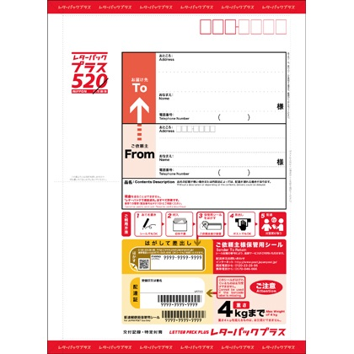
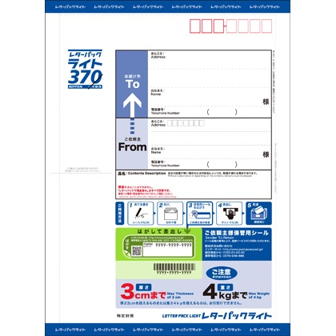
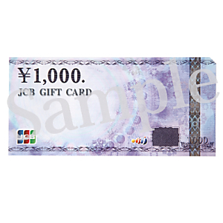
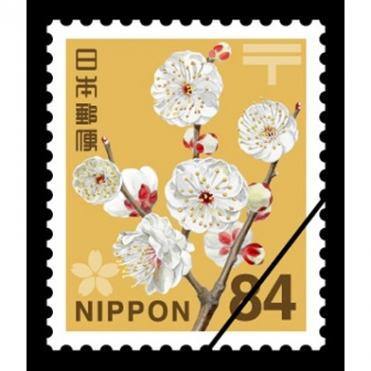
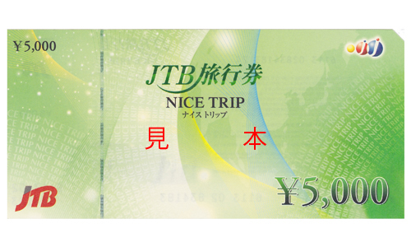


契約法人様限定
総務・管理業務をラクに！コストも抑える！新サービスのご案内
レターパック・切手・金券類のご購入でお困り事はございませんか？
◎小口現金で購入している…
◎購入に行く手間と時間をなくしたい…
◎使用頻度が多いのでコストを抑えたい…
◆月末締め、一括精算！
◆ご指定住所へお届け！
◆通常より安くご購入！
お困り事を解決いたします！
送料無料キャンペーン中！
レターパックプラス
レターパックライト
200部単位で受付OK！
1000部、2000部でもOK！
200部単位で受付OK！
1000部、2000部でもOK！
200部セット
通常価格104,000 ➡ ￥99,800
200部セット
通常価格74,000 ➡ ￥71,000
普通切手
各種金券類
300枚単位で受付OK！
各種切手ご用意しておます
63円切手×300枚セット
通常価格18,900 ➡ ￥18,120
キャンペーンや記念品等で必要な
ギフトカード、旅行券、QUOカードなど各種金券も通常より安くご用意しております
84円切手×300枚セット
通常価格25,200 ➡ ￥24,180
120円切手×300枚セット
通常価格36,000 ➡ ￥34,560
※金券類のみ事前入金必要
※送料無料キャンペーン実施中（2023年4月1日まで）
※注文から10日以内でお届けいたします。
※商品に関するお問い合わせは、営業担当までご連絡ください。
TEL:06-6452-3655 営業担当まで

